Slide 1




Cas nº 5
Brett
Prise en charge du traitement antithrombotique des patients atteints de FA et de coronaropathie

Slide 2
Divulgation de renseignements
Conférencier - [nom du conférencier]
Relations avec des intérêts commerciaux :
Subventions/Soutien à la recherche :
Bureau des conférenciers/Honoraires :
Frais de consultation :
Brevets :
Autres :
Notes:
Notes du conférencier :

Slide 3
Divulgation de soutien commercial
Ce programme a reçu le soutien financier de BMS et Pfizer Alliance Canada sous la forme d’une subvention à l’éducation.
Ce programme a reçu un soutien non financier de BMS et Pfizer Alliance Canada sous la forme d’un soutien logistique.
Conflit(s) d’intérêt potentiel(s) :
[Nom du confériencier] a reçu des honoraires [paiement/financement, etc.] de [organisation soutenant ce programme ET/OU organisation dont le ou les produits font l’objet d’une discussion dans ce programme].
BMS et Pfizer Alliance Canada ont développé un produit (apixaban) qui sera discuté dans ce programme; elles détiennent une licence pour ce produit et tire des bénéfices de sa vente
Notes:
Notes du conférencier :

Slide 4
Atténuation des biais potentiels
Le Centre canadien de recherche en cardiologie (CCRC) évalue les conflits d'intérêts auprès de ses instructeurs, planificateurs et gestionnaires et de toute autre personne qui pourrait avoir un contrôle sur le contenu des activités de FMC. Tous les conflits d'intérêts pertinents sont minutieusement examinés par le CCRC en ce qui a trait au juste équilibre, à l'objectivité scientifique des études présentées dans le cadre du programme ainsi qu'aux recommandations sur les soins aux patients. Le CCRC s'est engagé à offrir à ses apprenants des activités de FMC et des documents connexes de grande qualité qui font la promotion des améliorations ou de la qualité dans le milieu des soins de santé, et non d'un produit exclusif présentant un intérêt commercial précis.
Le conférencier a divulgué l'ensemble de ses conflits d'intérêts potentiels avant la mise en œuvre du programme. Le contenu scientifique présenté dans le cadre du présent programme est fondé sur des données probantes, et tout le contenu relatif à la pharmacothérapie est conforme à l'étiquette du produit. Le programme a été examiné par des pairs et est agréé à l'échelle nationale par le Collège des médecins de famille du Canada.
[Nom du conférencier] a divulgué les renseignements sur ses conflits d'intérêts potentiels au début de la présentation.
Notes:
Notes du conférencier :

Slide 5

Développement du programme
Ce programme a été planifié par le Centre canadien de recherche en cardiologie , un organisme universitaire sans but lucratif, afin d’assurer l’intégrité scientifique, l’objectivité et la modération.
Ce programme a bénéficié d’une subvention à l’éducation et d’un soutien non financier
de BMS et de Pfizer Alliance Canada
Notes:
Notes du conférencier :

Slide 6
Comité directeur
George Honos, M.D. Président du programme Enjeux Cliniques Cardiologue Directeur médical du regroupement clientèle cardiovasculaire, CHUM Professeur agrégé de médecine Université de Montréal Montréal, Québec
Jacques Bouchard M.D.
Professeur agrégé de médecine clinique
Université Laval , Québec
Chef, département de médecine
Hôpital de la Malbaie . Québec
Paul Dorian, M.D. Cardiologue Directeur, Division de cardiologie Professeur de médecine Hôpital St. Michael Université de Toronto Toronto, Ontario
Indy (Indraneel) Ghosh, M.D.
Professeur de clinique adjoint, Université McMaster
Urgentiste au sein de Trillium Health Partners
Shaun Goodman, M.D.
Chef adjoint, Division de cardiologie, Hôpital St. Michael
Professeur et président, Fondation des maladies du cœur et de l’AVC de l’Ontario (Polo), Département de médecine, Université de Toronto
Professeur adjoint, Département de médecine, Université d’Alberta
Jeffrey Habert, M.D.
Médecin de famille
Professeur adjoint
Université de Toronto
Département de médecine familiale et communautaire Toronto, Ontario
Sylvain Lanthier, M.D. Neurologue
Programme neuro-vasculaire, CHUM
Professeur agrégé, Université de Montréal
Montréal, Québec
John K. Marshall, M.D.
Professeur de médecine et Directeur de la Division de gastro-entérologie
Université McMaster
Hamilton, Ontario
L. Brent Mitchell, M.D. Cardiologue - Électrophysiologiste Professeur, Département des sciences cardiaques
Libin Cardiovascular Institute of Alberta
Université de Calgary Calgary, Alberta
Daniel Ngui, M.D.
Médecin de famille Chef clinique, Fraser Street Medical
Professeur agrégé de clinique
Département de médecine familiale de l’Université de C.-B. Vancouver, Colombie-Britannique
Isabelle Noiseux, M.D.
Directrice adjointe à la direction de la formation professionnelle
FMOQ
Faisal Rehman, M.D.
Professeur de médecine
École de médecine et de dentisterie Schulich
Université de Western Ontario, Ontario
Notes:
Notes du conférencier :

Slide 7

Objectifs d’apprentissage
À la fin de cette activité, les participants seront en mesure de :
I
Reconnaître la prévalence élevée de la coronaropathie chez les patients atteints de FA et la nécessité de tenir compte du risque d’événements coronariens récurrents, d’AVC embolique et d’hémorragie lors de l’optimisation du traitement antithrombotique chez ces patients
Choisir un traitement antiplaquettaire et / ou un AOD optimal dans les cas suivants :
FA et coronaropathie stable
FA et ICP / implantation d’un stent
FA et SCA récent / avec ou sans revascularisation
FA et PAC récent
II
III
Déterminer la durée optimale des traitements associant un antiplaquettaire et un AOD dans différents contextes de FA et de coronaropathie
ICP: intervention coronarienne percutanée SCA: syndrome coronarien aigu PAC : pontage aorto-coronarien

Slide 8

Renseignements généraux
La FA est l’arythmie cardiaque la plus fréquente, sa prévalence étant accrue chez les personnes âgées.
Environ 20 à 30 % des patients atteints de FA présentent une coronaropathie concomitante et 5 à 10 % des patients qui subissent une intervention coronarienne percutanée (ICP) sont atteints de FA.
?
Nous sommes confrontés à un défi clinique lorsque des patients atteints de FA sous anticoagulation orale (ACO) développent un syndrome coronarien aigu (SCA) et/ou nécessitent une ICP.
Thrombose de stent
AVC
La BTAP n’a pas un effet thérapeutique important sur la prévention des AVC liés à la FA.
BTAP
Les AVK n’ont pas montré qu’ils préviennent la thrombose de stent et ils ne sont pas indiqués en prévention secondaire après la survenue d’un SCA
ACO
Hémorragie majeure
La trithérapie augmente significativement le risque d’hémorragie
SCA, syndrome coronarien aigu; FA, fibrillation auriculaire; ; BTAP, bithérapie antiplaquettaire; AOD, anticoagulant oral direct; ICP, intervention coronarienne percutnée; AVK, antagoniste de la vitamine K.
Lopes RD et al. Am Heart J. June 2018; 200:17-23 doi:10.1016/j.ahj.2018.03.001
Adapted from Lopes RD et al. Oral presentation at ACC Apr 2016; Chicago, IL, USA. Abstract number 695-15
Dewilde WJ et al. Lancet 2013;381:1107-1115

Slide 9
Renseignements généraux
Le besoin insatisfait de stratégie antithrombotique orale ayant un rapport bénéfice/risque acceptable pour traiter les patients atteints de FA dans le contexte d’une coronaropathie reste élevé.
SCA, syndrome coronarien aigu; FA, fibrillation auriculaire; ; BTAP, bithérapie antiplaquettaire; AOD, anticoagulant oral direct; ICP, intervention coronarienne percutnée; AVK, antagoniste de la vitamine K.
Lopes RD et al. Am Heart J. June 2018; 200:17-23 doi:10.1016/j.ahj.2018.03.001
Adapted from Lopes RD et al. Oral presentation at ACC Apr 2016; Chicago, IL, USA. Abstract number 695-15
Dewilde WJ et al. Lancet 2013;381:1107-1115

Slide 10
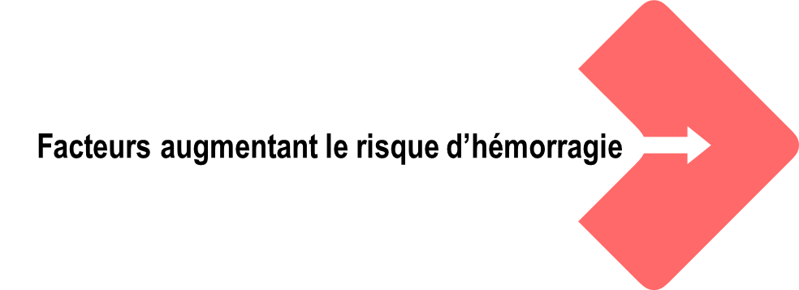

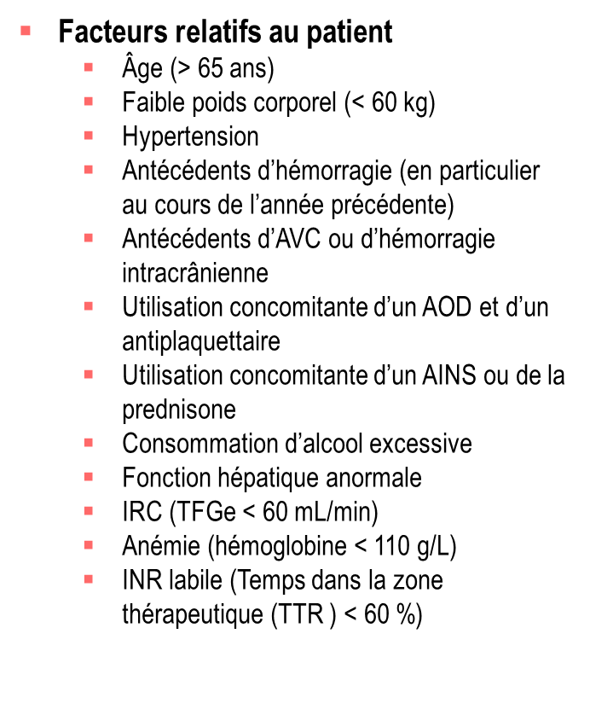
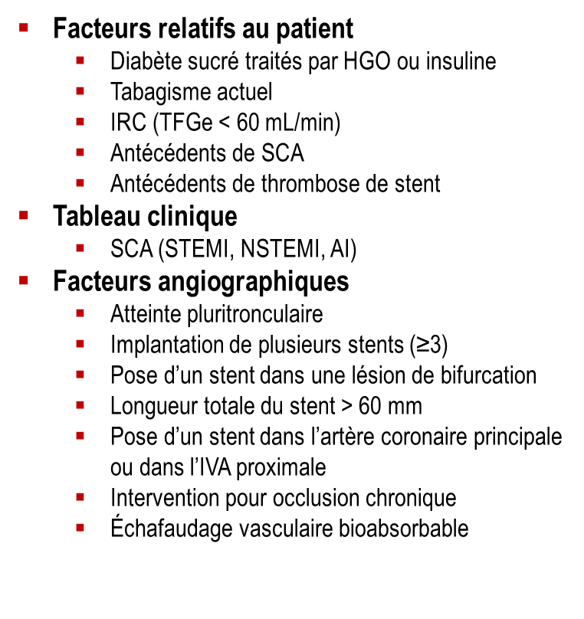
Renseignements généraux
Andrade JG et al. Can J Cardiol 2018;34:1371-1392
Notes:
Notes du conférencier :
Facteurs de risque associés à un taux accru d’hémorragie et à un risque accru d’événements coronariens ischémiques (récidive d’infarctus du myocarde, thrombose de stent). SCA, syndrome coronarien aigu; IRC, insuffisance rénale chronique; TFGe, taux de filtration glomérulaire estimé; INR, rapport international normalisé; IVA, artère interventriculaire antérieure; AINS, anti-inflammatoire non stéroïdien; IM ST- , infarctus du myocarde sans sus-décalage ST; AHO, agents hypoglycémiques oraux; IM ST+, infarctus du myocarde avec sus-décalage du segment ST; TTR, Temps dans la marge thérapeutique; AI, angine instable.

Slide 11

Mise à jour ciblée 2018 des lignes directrices de la SCC sur la FA
RECOMMANDATION
Lorsqu’un AOD est indiqué en présence de coronaropathie ou de maladie vasculaire artérielle, nous suggérons d’utiliser un AOD de préférence à la warfarine
(Recommandation faible, niveau de preuve modéré)
Andrade JG et al. Can J Cardiol 2018;34:1371-1392
Notes:
Notes du conférencier :
Message clé :
Les AOD sont actuellement les anticoagulants préférés dans tous les contextes de FA+ coronaropathie où un AOD est indiqué.
Valeurs et préférences :
La suggestion d’utiliser un AOD plutôt que la warfarine souligne d’importance relative accrue accordée à leur facilité d’utilisation comparativement à la warfarine ainsi qu’aux données issues d’essais randomisés et contrôlés sur les AOD vs la warfarine pour la FANV (p. ex., réduction égale ou supérieure des AVC, réduction également ou supérieure de la mortalité toutes causes, taux d’hémorragie maj

Slide 12

Cas nº 5
Brett
72 ans
Brett est un comptable à la retraite
Il souffre d’hypertension et de dyslipidémie de longue date
Il s’est arrêté de fumer il y a 5 ans au moment de son infarctus du myocarde (STEMI)
Il a subi durant cette période une ICP primaire avec la pose d’un stent au niveau de l’IVA
Il est depuis actif et asymptomatique d’un point de vue cardiovasculaire
Une FA paroxystique a été diagnostiquée incidemment il y a un an
Notes:
Notes du conférencier :
Facteurs de risque associés à un taux accru d’hémorragie et à un risque accru d’événements coronariens ischémiques (récidive d’infarctus du myocarde, thrombose de stent). SCA, syndrome coronarien aigu; IRC, insuffisance rénale chronique; TFGe, taux de filtration glomérulaire estimé; INR, rapport international normalisé; IVA, artère interventriculaire antérieure; AINS, anti-inflammatoire non stéroïdien; IM ST- , infarctus du myocarde sans sus-décalage du segment ST; AHO, agents hypoglycémiques oraux; IM ST+, infarctus du myocarde avec sus-décalage du segment ST; TTR, Temps dans la marge thérapeutique; AI, angine instable.

Slide 13
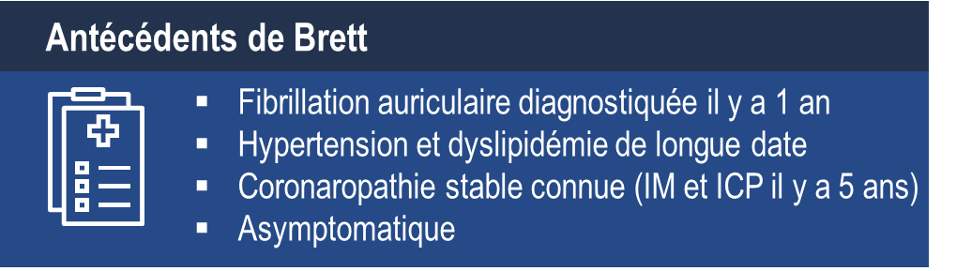
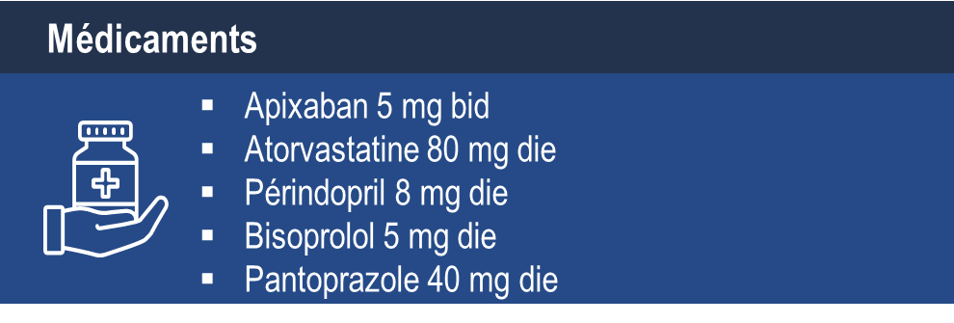
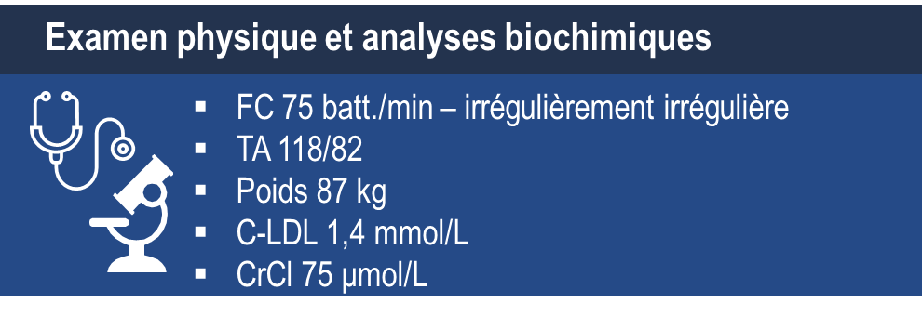
Cas nº 5
Brett
72 ans
Notes:
Notes du conférencier :
Facteurs de risque associés à un taux accru d’hémorragie et à un risque accru d’événements coronariens ischémiques (récidive d’infarctus du myocarde, thrombose de stent). SCA, syndrome coronarien aigu; IRC, insuffisance rénale chronique; TFGe, taux de filtration glomérulaire estimé; INR, rapport international normalisé; IVA, artère interventriculaire antérieure; AINS, anti-inflammatoire non stéroïdien; IM ST- , infarctus du myocarde sans sus-décalage du segment ST; AHO, agents hypoglycémiques oraux; IM ST+ infarctus du myocarde avec sus-décalage du segment ST; TTR, Temps dans la marge thérapeutique; AI, angine instable.

Slide 14
Cas nº 5
Brett prend de l’apixaban mais il se demande pourquoi il n’est plus sous AAS pour la coronaropathie dont il est atteint (étant donné que l’on a prescrit de l’AAS à son frère pour sa coronaropathie)
Notes:
Notes du conférencier :

Slide 15


Quel est le rôle de l’AAS et d’un AOD dans le contexte de la FA et de la coronaropathie stable
Choisissez l’une des options suivantes :
L’utilisation d’un AOD est appropriée chez un patient atteint de FA et de coronaropathie stable
L’ajout d’AAS à un AOD en présence de coronaropathie stable offre un bénéfice additionnel, mais augmente considérablement le risque d’hémorragie
L’utilisation d’AAS seul est appropriée chez un patient atteint de FA présentant un faible risque d’AVC embolique
Tous les énoncés sont corrects
Notes:
Notes du conférencier :
Réponse correcte : 4 (Elles sont toutes correctes)
Souligner le risque accru d’hémorragie entraîné par l’ajout d’AAS à un AOD. Les omnipraticiens devraient spécifiquement réévaluer le besoin d’AAS chez tous leurs patients traités par un AOD..!

Slide 16
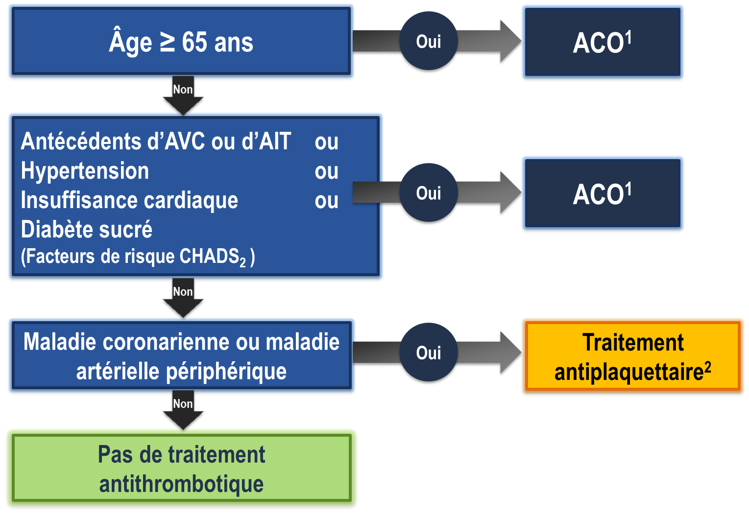
Algorithme 2018 de la SCC (CHADS-65) pour le traitement par un AOD en présence de FA
¹ A DOAC is preferred over warfarin in non-valvular AF
² Therapeutic options include single antiplatelet therapy (ASA 81-100 mg daily) alone; or in combination with either a second antiplatelet agent (e.g. clopidogrel 75 mg daily or ticagrelor 60 mg BID), or an antithrombotic agent (rivaroxaban 2.5 mg BID)
Andrade JG et al. Can J Cardiol 2018;34:1371-1392
Notes:
Notes du conférencier :
Le risque seuil actuel justifiant un traitement à long terme par un AOD dans la FA au Canada est établi à environ 1,5 %/an.
“ L’algorithme de la SCC” est une façon simple d’identifier les patients atteints de FA dont le risque est inférieur à ce seuil (i.e. âge ≤ 64 ans et CHADS₂ = 0)
Les patients atteints de FA qui présentent un faible risque d’AVC embolique/ES n’ont pas besoin d’un AOD, mais peuvent nécessiter une faible dose d’AAS pour prévenir les complications ischémiques (i.e. IM ou AVC ischémique) s’ils sont atteints de maladie vasculaire (i.e. coronaropathie, MAP, aortopathie ou athérosclérose de la carotide).
Contrairement à l’Europe et aux É.-U. où le score CHADSVASC est utilisé pour déterminer l’admissibilité à un traitement à long terme par un AOD, les lignes directrices canadiennes sur la FA n’acceptent pas qu’une maladie vasculaire uniquement soit une indication à une anticoagulation dans la FA. On pense que les maladies vasculaires chez les patients plus jeunes âgés de < 65 ans n’entraînent pas un risque d’AVC/ES > 1,5 %/année et qu’un traitement à long terme par l’AAS offre un bénéfice accru pour prévenir les complications ischémiques chez ces patients.

Slide 17
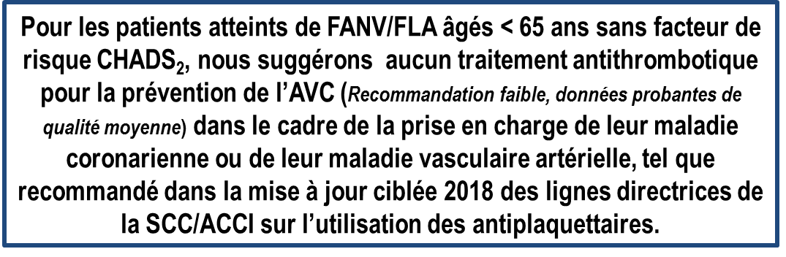
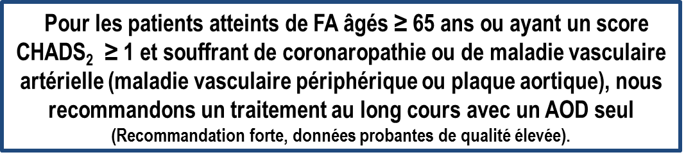

Mise à jour ciblée 2018 des lignes directrices sur la FA
RECOMMANDATIONS
L’utilisation d’AAS seul est appropriée chez les patients atteints de FA présentant un faible risque d’AVC embolique (< 1,5 %/année)
L’utilisation d’un AOD seul est appropriée chez les patients atteints de FA dans le contexte d’une coronaropathie stable lorsqu’une anticoagulation est indiquée (risque d’AVC embolique ≥ 1,5 %/année)
Andrade JG et al. Can J Cardiol 2018;34:1371-1392
Notes:
Notes du conférencier :
Valeurs et préférences :
Pour les patients atteints de FA et de coronaropathie stable ou de maladie vasculaire artérielle, le Comité des lignes directrices sur la FA de la SCC était d’avis que l’utilisation systématique d’un traitement d’association (un AOD avec un seul agent antiplaquettaire) n’était pas justifiée en raison du risque accru d’hémorragie sans réduction significative des événements coronariens ischémiques et des événements cérébro-vasculaires thrombotiques.

Slide 18
Cas nº 5
Brett a subi une ICP élective avec implantation d’un stent coronarien il y a un mois et a été placé sous bithérapie avec clopidogrel + apixaban
Notes:
Notes du conférencier :

Slide 19
Pendant combien de temps
continuerez-vous le traitement de Brett?
Sélectionnez une ou plusieurs des options suivantes :
1 mois
3 mois
6 mois
1 an
Aussi longtemps que le cardiologue interventionniste le préconise
Notes:
Notes du conférencier :
Réponse correcte : 5. Aussi longtemps que le cardiologue interventionniste le préconise
L’ajout d’un inhibiteur du récepteur P2Y12 tel que le clopidogrel +/- AAS à un AOD après une ICP avec la pose d’un stent vise à réduire le risque de thrombose de stent du fait que la structure métallique du stent est recouverte de cellules endothéliales, éliminant ainsi le contact entre le sang et le métal.
Le temps nécessaire à une endothélialisation complète varie avec le type de stent (les stents à élution médicamenteuse de dernière génération nécessitent moins de temps, les stents métalliques nus nécessitent le moins de temps, mais sont rarement utilisés de nos jours…) ainsi qu’avec des facteurs liés à l’intervention (nombre de stents déployés, nombre de centimètres d’artères coronaires porteuses de stents, efficacité de l’apposition de la structure du stent sur la paroi du vaisseau, stents implantés dans la bifurcation de l’artère coronaire gauche ou dans une bifurcation complexe, etc.).
Par conséquent, les recommandations spécifiques du cardiologue interventionniste doivent être suivies attentivement dans chaque cas, afin d’optimiser la durée de la bithérapie et de minimiser le risque de thrombose de stent ainsi que de complications hémorragiques.
.

Slide 20
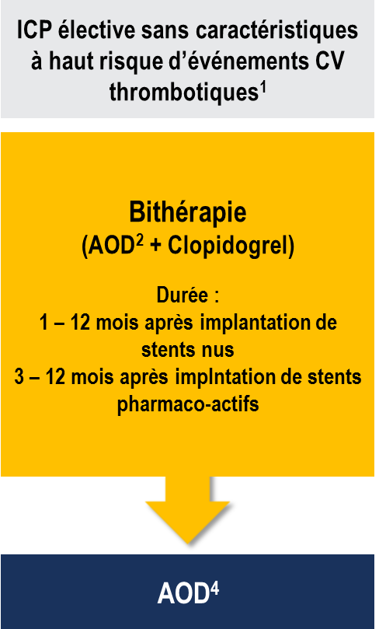
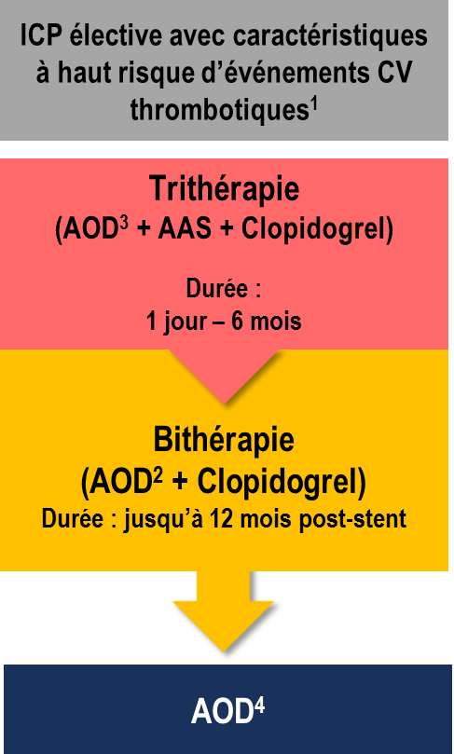
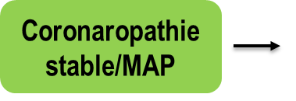
Patients atteints de FA souffrant de coronaropathie ou de maladie artérielle périphérique chez qui un AOD est indiqué*
Mise à jour ciblée 2018 de la SCC sur la FA
* âgés ≥ 65 ans ou ayant un score CHADS₂ ≥ 1
Andrade JG et al. Can J Cardiol 2018;34:1371-1392
Notes:
Notes du conférencier :
C’est une diapositive avec animation révélant la 2e colonne et l’approche à adopter chez les patients à haut risque ayant subi une ICP (définie ci-dessous au point 1).
Il n’est pas nécessaire que l’omnipraticien connaissent les détails, il lui suffit de suivre les recommandations spécifiques du cardiologue interventionniste.
Gestion du traitement antithrombotique chez les patients atteints de fibrillation auriculaire (FA) et de coronaropathie/maladie artérielle périphérique (MAP). SCA, syndrome coronarien aigu, AAS, acide acétylsalicylique; BID, deux fois par jour; SMN, stent métallique nu; EVB, échafaudage vasculaire bioabsorbable; SCC, Société canadienne de cardiologie; CHADS₂, Insuffisance cardiaque congestive, Hypertension, Âge, Diabète, AVC/Accident ischémique transitoire; CrCl, clairance de la créatinine; CV, cardiovasculaire; SEM, stent à élution médicamenteuse; TFGe, taux de filtration glomérulaire estimé; INR, rapport international normalisé; AOD, anticoagulant oral direct; ACO, anticoagulant oral; ICP, intervention coronarienne percutanée; PO, par voie orale.
Une ICP est considérée comme ayant des caractéristiques à haut risque sur la base des caractéristiques cliniques et angiographiques telles que le diabète sucré, le tabagisme actuel, la dysfonction rénale chronique (TFGe < 60 mL/min), des antécédents de SCA, une thrombose de stent antérieure, une atteinte pluritronculaire, l’implantation de plusieurs stents, une lésion au niveau de la bifurcation complexe, la longueur totale du stent > 60 mm, une intervention pour une occlusion totale chronique ou l’implantation d’un échafaudage vasculaire bioabsorbable (EVB).
Les traitements évalués dans ce contexte incluent : warfarine quotidiennement, rivaroxaban 15 mg PO par jour (10 mg chez les patients ayant une CrCl 30-50 mL/min), dabigatran 110 mg ou 150 mg PO BID. Un AOD est préférable à la warfarine, mais si la warfarine doit être utilisée, il vaut mieux utiliser l’INR le plus bas dans la gamme recommandée. Tous les patients doivent recevoir une dose de charge d’AAS de 160 mg au moment de l’ICP (si le patient n’a jamais reçu d’AAS).
Les schémas thérapeutiques évalués dans ce contexte incluent : warfarine quotidiennement ou rivaroxaban 2,5 mg PO BID. Un AOD est préférable à la warfarine, mais si la warfarine doit être utilisée, l’INR cible recommandé est de 2.0-2.5. Tous les patients doivent recevoir une dose de charge d’AAS de 160 mg au moment de l’ICP (si le patient n’a jamais reçu d’AAS). Ensuite, le traitement par l’AAS peut être arrêté dès le jour suivant l’ICP ou il peut être poursuivi à plus long terme (p.ex., 1 à 6 mois après l’ICP). Le moment d’arrêter l’AAS dépend du risque ischémique et hémorragique individuel du patient.
La dose d’ACO un an après l’ICP doit être la dose habituelle administrée pour la prévention de l’AVC. Une monothérapie antiplaquettaire avec l’AAS ou le clopidogrel peut être ajoutée à l’ACO en cas de caractéristiques cliniques ou angiographiques à risque élevé et de faible risque hémorragique

Slide 21
Cas nº 5
Que se passerait-il si Brett était admis pour un SCA et qu’une bithérapie était initiée en concomitance avec son AOD
Notes:
Notes du conférencier :

Slide 22
Pendant combien de temps
continuerez-vous la bithérapie antiplaquettaire (BTAP) après la survenue du SCA?
Choisissez l’une des options suivantes :
1 jour
6 mois
Pour toujours
Cela dépend s’il a subi une ICP / implantation d’un stent
Cela dépend du risque ischémique vs hémorragique qu’il présente
Notes:
Notes du conférencier :
Toutes les réponses SAUF “Pour toujours” peuvent être correctes ici. L’objectif est de minimiser la durée de la bithérapie antiplaquettaire (aussi courte qu’un jour chez certains patients, jusqu’à 6 mois chez d’autres, selon le risque relatif ischémique et hémorragique. L’approche est individualisée et déterminée par le cardiologue interventionniste au moment de l’intervention. Les recommandations dans le rapport de cathétérisme doivent donc être suivies.
De nombreux patients atteints d’un SCA sont traités par un traitement médical uniquement (p.ex., consultation tardive, âge avancé, plusieurs comorbidités). En l’absence de FA, ces patients reçoivent une bithérapie antiplaquettaire pendant 12 mois ou plus (étude PEGASUS). En présence de FA concomitante, une monothérapie antiplaquettaire avec le clopidogrel conjointement à un AOD est recommandée pour garantir un juste équilibre entre le risque ischémique et le risque hémorragique.
Bien que dans le SCA, la bithérapie antiplaquettaire avec les deux nouveaux inhibiteurs du récepteur P2Y12 (ticagrelor et prasugrel) ait été plus efficace que le clopidogrel pour prévenir les complications ischémiques (études PLATO et TRITON-TIMI 38), ce bénéfice était au dépens du taux hémorragique légèrement plus élevé. Par conséquent, le clopidogrel est généralement préférable au ticagrelor ou au prasugrel dans le SCA, la FA nécessitant un AOD concomitant pour minimiser le risque hémorragique.
L’ajout d’un inhibiteur du récepteur P2Y12 tel que le clopidogrel +/- AAS à un AOD après une ICP avec l’implantation d’un stent vise à réduire le risque de thrombose de stent du fait que la structure métallique du stent est recouverte de cellules endothéliales, éliminant ainsi le contact entre le sang et le métal.
Le temps nécessaire à une endothélialisation complète varie avec le type de stent (les stents à élution médicamenteuse de dernière génération nécessitent moins de temps, le stents métallique nu nécessitent le moins de temps, mais sont rarement utilisés de nos jours…) ainsi qu’avec des facteurs liés à l’intervention (nombre de stents déployés, nombre de centimètres d’artère coronaire porteuses de stents, efficacité de l’apposition de la structure du stent sur la paroi du vaisseau, stents implantés dans la bifurcation de l’artère coronaire gauche ou dans une bifurcation complexe, etc.).
Par conséquent, les recommandations spécifiques du cardiologue interventionniste doivent être suivies attentivement dans chaque cas, afin d’optimiser la durée de la bithérapie et de minimiser le risque de thrombose de stent ainsi que de complications hémorragiques.

Slide 23
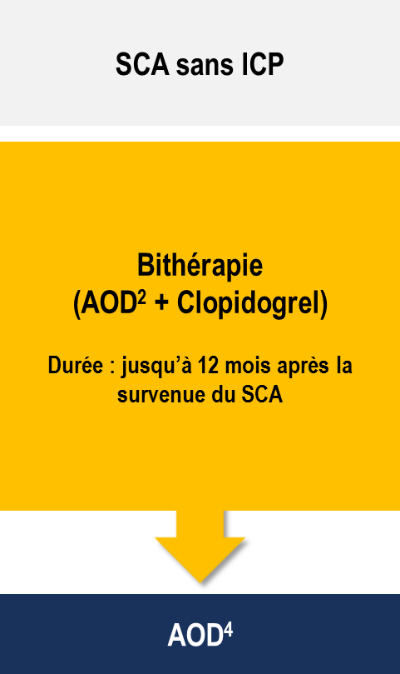
Patients atteints de FA souffrant de coronaropathie ou de maladie artérielle périphérique chez qui un AOD est indiqué*
Mise à jour ciblée 2018 de la SCC sur la FA
* âgés ≥ 65 ans ou ayant un score CHADS₂ ≥ 1
Andrade JG et al. Can J Cardiol 2018;34:1371-1392
Notes:
Notes du conférencier :
C’est une diapositive avec animation montrant la dernière colonne (colonne 3) et l’approche à adopter chez les patients atteints d’un SCA n’ayant pas subi une ICP
Gestion du traitement antithrombotique chez les patients atteints de fibrillation auriculaire (FA) et de coronaropathie/maladie artérielle périphérique. SCA, syndrome coronarien aigu, AAS, acide acétylsalicylique; BID, deux fois par jour; SMN, stent métallique nu; EVB, échafaudage vasculaire bioabsorbable; SCC, Société canadienne de cardiologie; CHADS₂, Insuffisance cardiaque congestive, Hypertension, Âge, Diabète, AVC/Accident ischémique transitoire; CrCl, clairance de la créatinine; CV, cardiovasculaire; SEM, stent à élution médicamenteuse; TFGe, taux de filtration glomérulaire estimé; INR, rapport international normalisé; AOD, anticoagulant oral direct; ACO, anticoagulant oral; ICP, intervention coronarienne percutanée; PO, par voie orale.
Une ICP est considérée comme ayant des caractéristiques à haut risque sur la base des caractéristiques cliniques et angiographiques telles que le diabète sucré, le tabagisme actuel, la dysfonction rénale chronique (TFGe < 60 mL/min), des antécédents de SCA, une thrombose de stent antérieure, une atteinte pluritronculaire, l’implantation de plusieurs stents, une lésion au niveau de la bifurcation complexe, la longueur totale du stent > 60 mm, une intervention pour une occlusion totale chronique ou l’implantation d’un échafaudage vasculaire bioabsorbable (EVB).
Les traitements évalués dans ce contexte incluent : warfarine quotidiennement, rivaroxaban 15 mg PO par jour (10 mg chez les patients ayant une CrCl 30-50 mL/min), dabigatran 110 mg ou 150 mg PO BID. Un AOD est préférable à la warfarine, mais si la warfarine doit être utilisée, il vaut mieux utiliser l’INR le plus bas dans la gamme recommandée. Tous les patients doivent recevoir une dose de charge d’AAS de 160 mg au moment de l’ICP (si le patient n’a jamais reçu d’AAS).
Les schémas thérapeutiques évalués dans ce contexte incluent : warfarine quotidiennement ou rivaroxaban 2,5 mg PO BID. Un AOD est préférable à la warfarine, mais si la warfarine doit être utilisée, l’INR cible recommandé est de 2.0-2.5. Tous les patients doivent recevoir une dose de charge d’AAS de 160 mg au moment de l’ICP (si le patient n’a jamais reçu d’AAS). Ensuite, le traitement par l’AAS peut être arrêté dès le jour suivant l’ICP ou il peut être poursuivi à plus long terme (p.ex., 1 à 6 mois après l’ICP). Le moment d’arrêter l’AAS dépend du risque ischémique et hémorragique individuel du patient.
La dose d’ACO un an après l’ICP doit être la dose habituelle administrée pour la prévention de l’AVC. Une monothérapie antiplaquettaire avec l’AAS ou le clopidogrel peut être ajoutée à l’ACO en cas de caractéristiques cliniques ou angiographiques à risque élevé et de faible risque hémorragique

Slide 24
Effet de l’ajout d’une bithérapie antiplaquettaire (BTAP) à la warfarine ou à un AOD
Warfarine
dabi-110
dabi-150
6,3
5,4
5,5
4,6
4,3
Hémorragie majeure (% / an)
3,8
2,8
2,6
2,2
A AP
APU
BAP
A AP
APU
BAP
A AP
APU
BAP
A AP = Aucun antiplaquettaire
APU = Antiplaquettaire unique
BAP = Bithérapie antiplaquettaire
Active A Writing Group. N Engl J Med 2009;360:2066-78
Dans Al et al. Circulation 2013;127:634-40
Notes:
Notes du conférencier :

Slide 25
Étude AUGUSTUS
Renseignements généraux
Le traitement antithrombotique optimal pour les patients atteints de FA et souffrant d’un syndrome coronarien aigu (SCA) ou nécessitant une intervention coronarienne percutanée (ICP) n’a pas été clairement établi.¹
Les études antérieures étaient conçues pour identifier des stratégies visant à réduire les hémorragies associées à la trithérapie.¹
WOEST (N = 573) : taux moins élevé d’hémorragie ET d’événements ischémiques sans aspirine comparativement à un antagoniste de la vitamine K (AVK) + une bithérapie antiplaquettaire (BTAP).²
PIONEER AF-PCI (N = 2124) : taux moins élevé d’hémorragie avec deux schémas thérapeutiques avec le rivaroxaban faiblement dosé comparativement à un AVK + une BTAP.³
RE-DUAL PCI (N = 2725) : taux moins élevé d’hémorragie avec deux schémas thérapeutiques avec le dabigatran à dose standard, sans aspirine, comparativement à un AVK + une BTAP.⁴
Les données sur l’apixaban administré chez des patients atteints de FA nécessitant une BTAC sont limitées.
Des données sur les effets indépendants de l’aspirine dans cette population sont nécessaires.
Lopes RD et al. Oral presentation at ACC 2019, 16-18 March, New Orleans, LA, USA, late breaking clinical trial 405-08.
Dewilde WJ et al. Lancet 2013;381:1107-1115.
Gibson CM et al. N Engl J. Med. 2016;375:2423-2434.
Cannon CP et al. N Engl J. Med. 2017;377:1513-1524
Notes:
Notes du conférencier :

Slide 26
Étude WOEST : Risque cumulatif de survenue d’un paramètre secondaire associé à une thérapie antithrombotique combinée
60
Mort, IM, AVC, RVC, thrombose intrastent
trithérapie
40
17,6%
RRI 0,60 (IC à 95 % 0,38-0,94)
p = 0,025
Incidence cumulative (%)
11,1%
20
bithérapie
N = 573
0
0
60
120
180
270
365
Suivi (jours)
Les patients chez qui un AOD est indiqué qui ont subi une ICP
Assignés au hasard au clopidogrel 75 mg po die vs l’AAS 80-100 mg po die + clopidogrel 75mg po die
Lancet 2013; 381: 1107-15.
Notes:
Notes du conférencier :

Slide 27
Étude WOEST : Risque d’hémorragie avec une thérapie antithrombotique combinée
Tout type d’hémorragie (N = 573; 69 % FA/FLA)
60
trithérapie
RRI 0,36 (IC à 95 % 0,26-0,50)
P < 0,0001
44,4%
40
Incidence cumulative (%)
Bithérapie
20
19,4%
N = 563
0
0
60
120
180
270
365
Suivi (jours)
Patients chez qui un ACO est indiqué qui ont subi une ICP
Assignés au hasard au clopidogrel 75 mg po die (bithérapie) vs l’AAS 80-100 mg po die + clopidogrel 75 mg po die (trithérapie)
Lancet 2013; 381: 1107-15.
Notes:
Notes du conférencier :

Slide 28
Le rivaroxaban chez les patients atteints de FA subissant une ICP : PIONEER AF-PCI
R
A
N
D
O
M
I
S
A
T
I
O
n
Fin du traitement
à 12 mois
Riva 15 mg qd* Clopidogrel 75 mg qd†
Comme dans l’étude WOEST
Population de patients
2100 patients atteints de FANV
Méthodologie ouverte
Aucun antécédent d’AVC/AIT
ICP avec implantation de stent
≤ 72 heures
après
retrait de
la gaine
1, 6, ou 12 mois
Riva 2,5 mg bid Clopidogrel 75 mg qd†
Aspirin e 75-100 mg qd‡
Riva 15 mg qd
Aspirine 75-100 mg qd
Comme dans l’étude Atlas
1,6, ou 12 mois
AVK (tar INR 2,0-2,5/3,0) Clopidogrel 75 mg qd†
Aspirine 75-100 mg qd
AVK (INR cible 2,0-3,0) Aspirine 75-100 mg qd
Trithérapie
*XARELTO ® dosé à 10 mg une fois par jour chez les patients dont la CrCl se situe entre 30 et < 50 mL/min.
†Inhibiteurs de P2Y₁₂ comme alternative : prasugrel 10 mg une fois par jour ou prasugrel 90 mg deux fois par jour.
‡AAS faiblement dosé (75-100 mg/j).
Données internes. Janssen Pharmaceuticals, Inc.
.
Objectif principal : hémorragie cliniquement significative à 12 mois
Objectifs secondaires : Mort CV, IM, AVC et thrombose intrastent
http://clinicaltrials.gov/show/NCT01830543 Oct 2015
Notes:
Notes du conférencier :

Slide 29
Hémorragie d’importance clinique
PIONEER AF-PCI
Valeur du HR vs le groupe 3
HR = 0,59
(0,47, 0,76)
P < 0,001
HR = 0,63
(0,50, 0,80)
P < 0,001
Patients (%)
Riva 2,5 mg BID + BTAP,
puis Riva 15 mg DIE + aspirine
AVK + BTAP
puis AVK
+ aspirine
Riva 15 mg DIE + AP seul
Group = Groupe
N = 709
N = 709
N = 706
Gibson CM, et al .N Engl J Med. 2016.22;375:2423-2434
Notes:
Notes du conférencier :
Les patients dans les deux groupes recevant le rivaroxaban ont présenté significativement moins d’événements hémorragiques comparativement aux patients dans le groupe recevant une trithérapie.

Slide 30
RE-DUAL PCI
Les patients ont été répartis au hasard sur la base de l’âge
et du lieu où ils habitent
Bithérapie avec le dabigatran 150 mg
Patients âgés < 80 ans dans le monde (< 70 ans au Japon) et patients âgés ≥ 80 ans aux É.-U.
n=763
Bithérapie avec le dabigatran 110 mg
n=769
Trithérapie avec la warfarine
n=766
Bithérapie avec le dabigatran 110 mg
Patients âgés ≥ 80 ans en dehors des É.-U. ( ≥ 70 ans au Japon)
n=212
Trithérapie avec la warfarine
n=215
ClinicalTrials.gov: NCT02164864; Cannon et al. Clin Cardiol 2016
Notes:
Notes du conférencier :

Slide 31
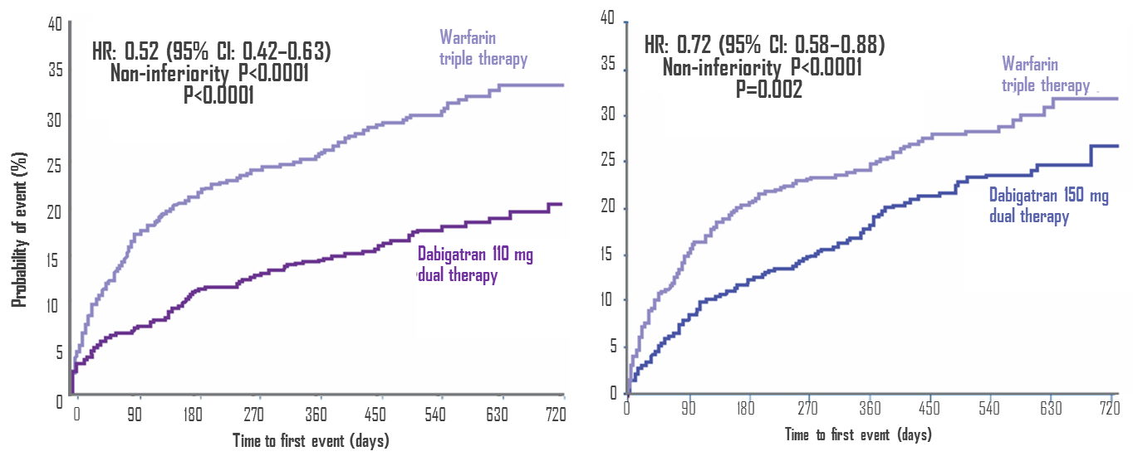
RE-DUAL PCI
Critère d’évaluation principal : Temps jusqu’au premier événement hémorragique majeur ou non majeur cliniquement significatif (ISTH)
Trithérapie avec la warfarine
Trithérapie avec la warfarine
Non-infériorité P < 0,0001
Non-infériorité P < 0,0001
Probabilité d’événements (%)
Bithérapie avec le dabigatran 150 mg
Bithérapie avec le dabigatran 110 mg
Temps jusqu’au premier événement (jours)
Temps jusqu’au premier événement (jours)
ClinicalTrials.gov: NCT02164864; Cannon et al. Clin Cardiol 2016
Notes:
Notes du conférencier :

Slide 32
RE-DUAL PCI
Temps jusqu’à la mort ou un événement thrombo-embolique ou revascularisation non planifiée
20
18
16
35
30
HR : 1,04 (IC à 95% : 0,84–1,29)
Non-infériorité P=0,0047
Bithérapie avec le dabigatran (doses combinées)
14
12
10
8
6
4
2
13.7%
25
20
15
10
5
13.4%
Patients présentant un événement (%)
Probabilité d’événements (%)
Trithérapie avec la warfarine
0
0
Bithérapie avec le dabigatran
(dose combinée)
(n=1744)
Trithérapie avec la warfarine
(n=981)
0
90
180
270
360
450
540
630
720
Temps jusqu’au premier événement (jours)
La valeur P de non-infériorité est unilatérale (alpha=0,025). Les résultats présentés correspondent à l’étape 3 de la méthode de test hiérarchique, vérifiant la non-infériorité de la bithérapie avec le dabigatran (doses combinées) par rapport à la trithérapie avec la warfarine en termes de mortalité ou d’événement thrombo-embolique et de revascularisation non planifiée
ClinicalTrials.gov: NCT02164864; Cannon et al. Clin Cardiol 2016
Notes:
Notes du conférencier :

Slide 33
Plan de l’étude AUGUSTUS
INCLUSION
Fibrillation auriculaire (antérieure, persistante, > 6 h)
Décision du médecin d’utiliser une ACO
Syndrome coronarien aigu ou ICP
Inhibiteur de P2Y₁₂ pendant ≥ 6 mois
EXCLUSION
Contre-indication à la BTAP
Autre raison de la prise d’un AVK (prothèse valvulaire, sténose mitrale modérée/sévère).
Randomisation
N = 4600
patients
Apixaban 5 mg BID
Apixaban 2,5 mg BID chez certains patients
AVK
(INR 2 à 3)
Méthodologie ouverte
Aspirine pour tous les patients le jour de la survenue du SCA ou de l’ICP
Aspirine versus placebo après la randomisation
Aspirine
Double
insu
Placebo
Aspirine
Double
insu
Placebo
Critère d’évaluation principal : hémorragie majeure selon la définition de l’ISTH ou hémorragie non majeure d’importance clinique
Critère(s) d’évaluation secondaire(s) : mort/hospitalisation, mort/événements ischémiques
SCA, syndrome coronarien aigu; BID, deux fois par jour; CRNM, non majeure cliniquement pertinente; BTAP, bithérapie antiplaquettaire; INR, rapport international normalisé; ISTH, International Society on Thrombosis and Haemostasis; AOD, anticoagulant oral direct; ICP, intervention coronarienne percutanée; AVK, antagoniste de la vitamine K.
Lopes RD et al. DOI: 10.1056/NEJMoa1817083
Notes:
Notes du conférencier :
BACKGROUND
Appropriate antithrombotic regimens for patients with atrial fibrillation who have an acute coronary syndrome or have undergone percutaneous coronary intervention (PCI) are unclear.
METHODS
In an international trial with a two-by-two factorial design, we randomly assigned patients with atrial fibrillation who had an acute coronary syndrome or had undergone PCI and were planning to take a P2Y12 inhibitor to receive apixaban or a vitamin K antagonist and to receive aspirin or matching placebo for 6 months. The primary outcome was major or clinically relevant nonmajor bleeding. Secondary outcomes included death or hospitalization and a composite of ischemic events.
RESULTS
Enrollment included 4614 patients from 33 countries. There were no significant interactions between the two randomization factors on the primary or secondary outcomes. Major or clinically relevant nonmajor bleeding was noted in 10.5% of the patients receiving apixaban, as compared with 14.7% of those receiving a vitamin K antagonist (hazard ratio, 0.69; 95% confidence interval [CI], 0.58 to 0.81; P<0.001 for both noninferiority and superiority), and in 16.1% of the patients receiving aspirin, as compared with 9.0% of those receiving placebo (hazard ratio, 1.89; 95% CI, 1.59 to 2.24; P<0.001). Patients in the apixaban group had a lower incidence of death or hospitalization than those in the vitamin K antagonist group (23.5% vs. 27.4%; hazard ratio, 0.83; 95% CI, 0.74 to 0.93; P = 0.002) and a similar incidence of ischemic events. Patients in the aspirin group had an incidence of death or hospitalization and of ischemic events that was similar to that in the placebo group.
CONCLUSIONS
In patients with atrial fibrillation and a recent acute coronary syndrome or PCI treated with a P2Y12 inhibitor, an antithrombotic regimen that included apixaban, without aspirin, resulted in less bleeding and fewer hospitalizations without significant differences in the incidence of ischemic events than regimens that included a vitamin K antagonist, aspirin, or both. (Funded by Bristol-Myers Squibb and Pfizer; AUGUSTUS ClinicalTrials.gov number, NCT02415400.)

Slide 34
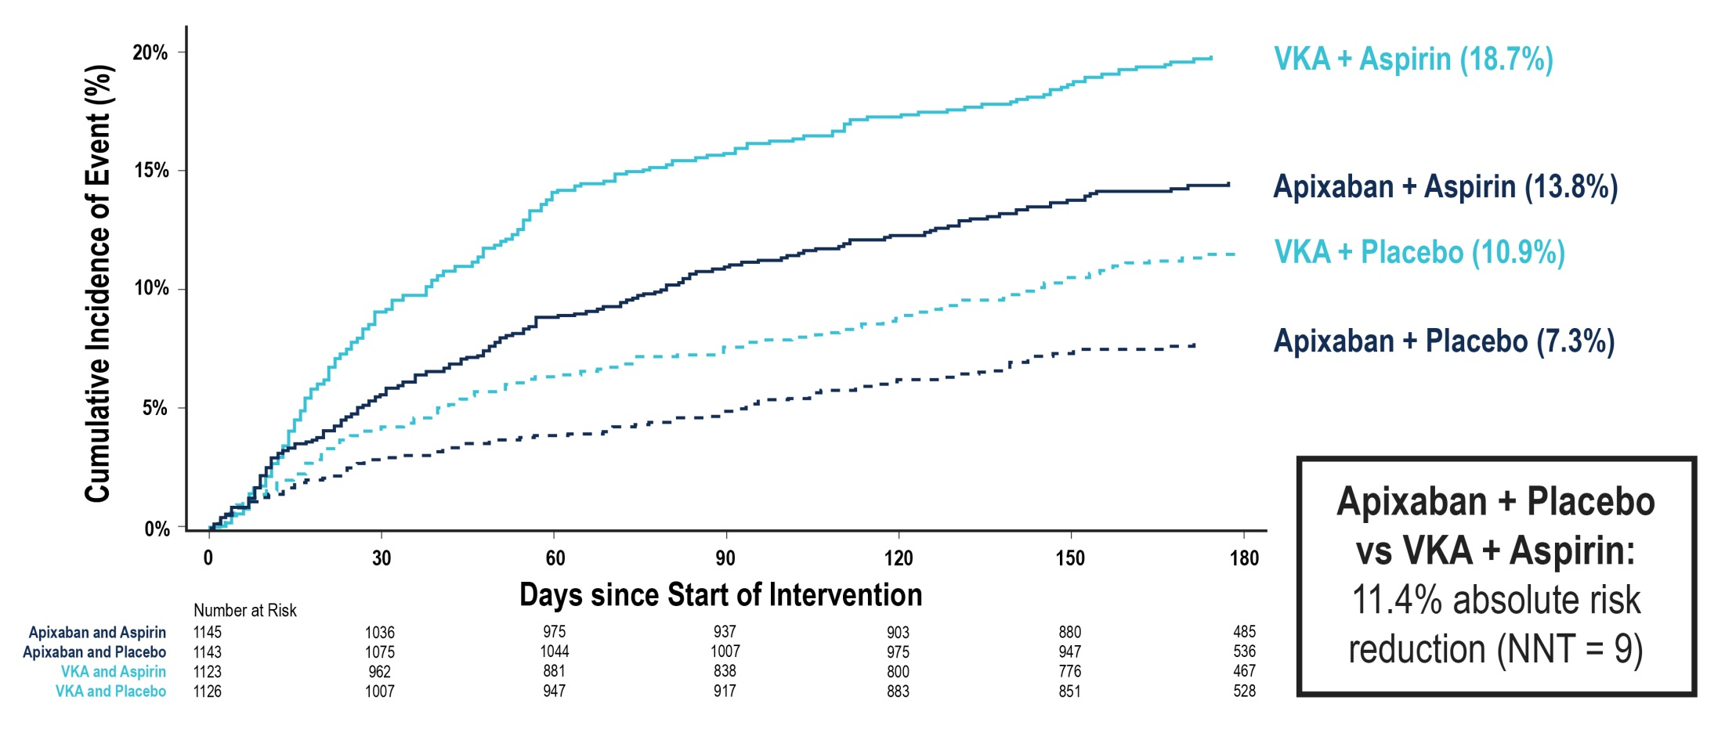
Étude AUGUSTUS
Hémorragie majeure ou non majeure mais cliniquement significative
AVK
Aspirine
Incidence cumulative des événements (%)
Apixaban + placebo vs AVK + Aspirine :
Réduction du risque absolu de 11,4 %
NNT = 9
Jours depuis le début de l’intervention
NNT, Nombre nécessaire pour traiter; AVK, antagoniste de la vitamine K.
Lopes RD et al. DOI: 10.1056/NEJMoa1817083
Notes:
Notes du conférencier ::
Results showed that in patients receiving a P2Y12 inhibitor with or without aspirin (antiplatelet therapies), the proportion of patients with major or clinically relevant non-major (CRNM) bleeding at six months was significantly lower for those treated with apixaban compared to those treated with a VKA (10.5% vs. 14.7%, respectively; hazard ratio [HR]: 0.69, 95% confidence interval [CI]: 0.58-0.81; p-superiority<0.001).

Slide 35

Messages clés
Les patients atteints de FA souffrant de coronaropathie qui peuvent bénéficier d’un AOD sur la base de l’algorithme CHADS-65 :
Lorsque la coronaropathie est stable, ils peuvent arrêter l’AAS et être traités par un AOD seul.
Lorsqu’ils ont subi une ICP élective, ils doivent être traités par le clopidogrel + un AOD pendant 1 à 12 mois (selon le type de stent, etc.), puis par un AOD seul.
Lorsqu’ils ont souffert récemment d’un SCA et ont subi une ICP :
Période initiale de trithérapie par AAS d’une durée de 1 jour à 6 mois
Puis clopidogrel + un AOD pendant au moins un an (durée totale à partir de la survenue du SCA)
Puis un AOD seul.
Notes:
Notes du conférencier :
La plupart des patients atteints de FA et de coronaropathie admissibles à recevoir un AOD conformément à l’algorithme CHADS-65 reçoivent finalement un AOD seul après 12 mois pendant lesquels la coronaropathie a été stable, c’est-à-dire qu’ils ne souffraient pas de SCA et n’avaient pas besoin d’une revascularisation (ICP ou PAC).

